Slide 1


Αξιοποιώντας τεχνικές θεάτρου/δράματος με μια ιστορία

Slide 2
Πως ξεκινάμε τον σχεδιασμό μας
Ποιες τεχνικές-συμβάσεις μπορούμε να αξιοποιούμε όταν θέλουμε να δουλέψουμε με μια ιστορία από ένα βιβλίο
Τι πρέπει να σκεφτούμε για να επιλέξουμε και να αξιοποιήσουμε μια ιστορία από ένα βιβλίο
Ας μοιραστούμε ιδέες για το ποια βιβλία θα ήταν κατάλληλα και χρήσιμα για την ηλικία στην οποία θα απευθυνθούμε και για ποιο λόγο;
Ας επιλέξουμε και ας ακούσουμε το σκεπτικό μας για την επιλογή τεχνικών και την σειρά που θα ακολουθήσουμε στον σχεδιασμό μας

Slide 3
Ας μάθουμε κάποιες τεχνικές που μπορούμε να αξιοποιήσουμε

Slide 4
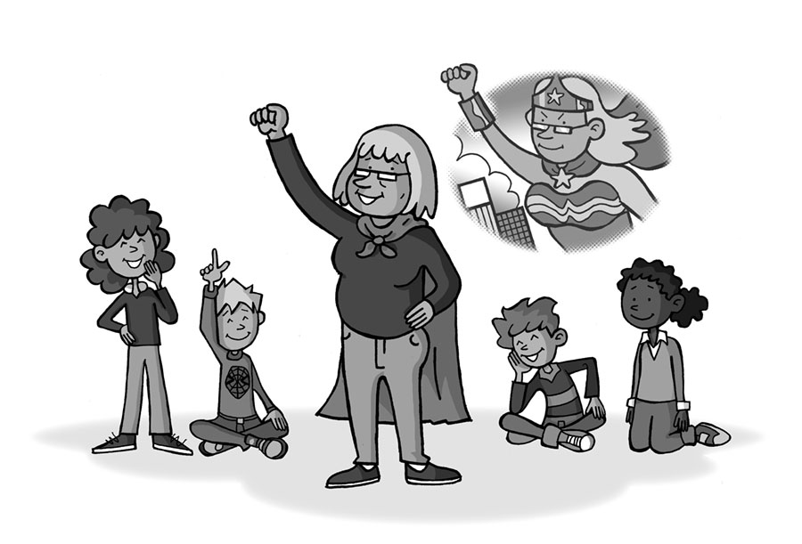
Δάσκαλος σε ρόλο
Ποιος χαρακτήρας από την ιστορία θα γίνω και πότε;
Ποιος είναι ο σκοπός μου σε ρόλο;
Να δώσω ή να αποσπάσω πληροφορία;
Να δημιουργήσω ένταση;
Να προκαλέσω;
Τί θέλω να κάνουν τα παιδιά;
Να ακούσουν τον χαρακτήρα;
Να δώσουν πληροφορίες για τον χαρακτήρα;
Να συμβουλέψουν τον χαρακτήρα;
Να ρωτήσουν τον χαρακτήρα;

Slide 5
Status ρόλου δασκάλας Υψηλότερο του μαθητή Ίσο με του μαθητή Χαμηλότερο του μαθητή | Λειτουργία ρόλου δασκάλας Αναζήτηση συμβουλής ή βοήθειας Αναζήτηση πληροφοριών Παροχή πληροφοριών Συντονισμός, συζήτησης, έρευνας, ή συμβουλίου Παρεμπόδιση Βοήθεια στην διεκπεραίωση καθηκόντων Αντιπαράθεση

Slide 6
Είμαι το πρόσωπο που γνωρίζει ή έχει μια καίρια πληροφορία να δώσει
Όσο είναι δυνατόν κρατώ το status ίσο ή χαμηλότερο από το status των παιδιών
Είμαι το πρόσωπο που δεν γνωρίζει και προσπαθεί να αντλήσει πληροφορίες
Είμαι το πρόσωπο που χρειάζεται βοήθεια ή θέλει να κερδίσει το ενδιαφέρον και την συμπάθεια
Είμαι κάποιος μεσολαβητής πχ. του αρχηγού του δάσους
Το τί ρόλο θα ακολουθήσω ως ΔσΡ εξαρτάται πάντα από την ιστορία και τους σκοπούς που έχω όταν τα παιδιά είναι σε ρόλο . Παραδείγματα:

Slide 7

Πώς θα λειτουργήσεις καλύτερα ως ΔσΡ; στοιχεία όπου χρειάζεται να εστιάσεις
να το αντιμετωπίσεις με σοβαρότητα,να πιστεύεις σε αυτό που κάνεις, να το κάνεις με προθυμία για να υποστηρίξεις τον ρόλο κατάλληλα
να χρησιμοποιείς κατάλληλη γλώσσα, μη λεκτική επικοινωνία, να κατανοείς πώς συμπεριφέρεται ο ρόλος ανάλογα με τo status που επιλέγει.
να έχεις επίγνωση του χώρου στον οποίο κινείσαι ως ΔσΡ. Αποφάσισε που και πώς θα βρίσκεστε όταν αξιοποιείς την τεχνική ΔσΡ
να κρατάς την ενέργεια ψηλά και να μένεις σε ρόλο τόσο όσο χρειάζεται για να βοηθήσεις τα παιδιά να προσαρμοστούν και να πιστέψουν στην κατάσταση

Slide 8
Πώς θα λειτουργήσεις καλύτερα ως ΔσΡ; στοιχεία όπου χρειάζεται να εστιάσεις
να χρησιμοποιήσεις κάποιο «σκηνικό αντικείμενο» ή μια χαρακτηριστική φιγούρα για να καταδείξεις ότι είσαι σε ρόλο
Να έχεις συγκεκριμένο στόχο και ερωτήματα ή δραστηριότητες για τα παιδιά (παράδειγμα ότι θέλεις κάτι να μάθεις ή την επιθυμία να βοηθήσεις)
να σηματοδοτείς τον ρόλο με λιτά μέσα
να κάνεις ξεκάθαρο στα παιδιά ότι είσαι σε ρόλο και κυρίως όταν μπαίνεις και όταν βγαίνεις από τον ρόλο

Slide 9
Τι δεν κάνουμε ως ΔσΡ
Προσπάθειες να λειτουργήσουμε πολύ προσποιητά πχ. να κάνουμε μια ιδιαίτερη προφορά χωρίς λόγο
Να μην επιλέγουμε, όσο είναι δυνατόν, ρόλο εξουσίας, καθώς αυτό είναι πολύ κοντά στον ρόλο που έχουν συνηθίσει στον δάσκαλο
‘Οσο λιγότερο μιλάς τόσο το καλύτερο. Δώσε χώρο στα παιδιά να προσπαθήσουν για να πάρουν κάποια πληροφορία, ή να βοηθήσουν .

Slide 10
Ας στοχαστούμε πάνω σε κάποιες τεχνικές θεάτρου/δράματος

Slide 11
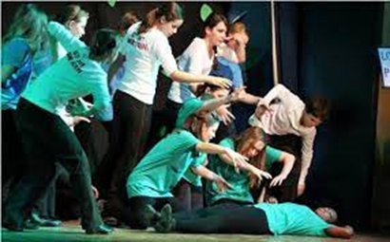
Ακίνητη/ δυναμική εικόνα
Χτίζουμε την εικόνα σταδιακά, ένα παιδί την φορά (tableau) Αναπαριστούμε μια εικόνα την φορά Την ζωντανεύουμε με ένα σήμα, ένα χτύπημα χεριού, το ταμπούρλο Κάνουμε ανίχνευση σκέψης Ζητάμε να μιλήσουν τα παιδιά Προσκαλούμε ένα χαρακτήρα να βγει από τη σκηνή και να μας μιλήσει Κάνουμε ερωτήσεις στους χαρακτήρες της εικόνας Θα ήταν δυνατόν να επεκτείνουμε την απεικόνιση του βιβλίου, προκειμένου να διερευνηθεί τι ακολουθεί στη συνέχεια; Μπορούμε να παγώσουμε κάποιες σκηνές αυτοσχεδιασμού και να τις προσθέσουμε στις εικόνες του βιβλίου

Slide 12
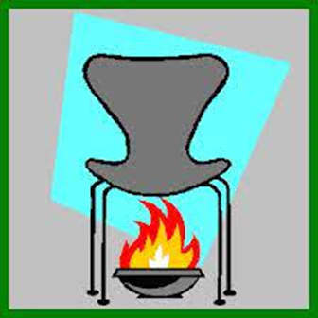
Ανακριτική καρέκλα
Ποιόν χαρακτήρα θέλουν να «ανακρίνουν» τα παιδιά και γιατί;
Τί θέλουν να μάθουν;
Θα σχεδιάσουν τα παιδιά τις ερωτήσεις ή θα ρωτήσουν αυθόρμητα;
Πώς μπορώ να βοηθήσω στις ερωτήσεις ;

Slide 13
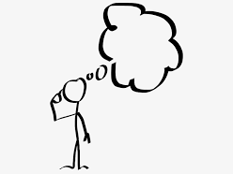
Ανίχνευση σκέψης
σε ποιες στιγμές θέλω να εστιάσω στο τί σκέφτεται ο χαρακτήρας;?
θέλω να μιλήσουν τα παιδιά ως χαρακτήρας;
μήπως υπάρχουν στιγμές που μπορούν να μοιραστούν με τους άλλους την σκέψη τους ή άλλες που θα λένε δυνατά τις σκέψεις τους (περπατώντας ως εσωτερικός μονόλογος);

Slide 14
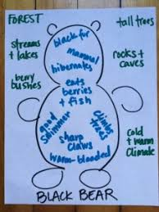
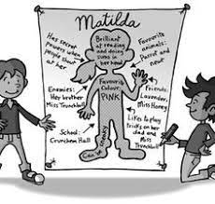
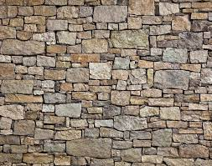
Ρόλος στον τοίχο
Ποιους χαρακτήρες θα επιλέξουμε για την τεχνική;
Πώς θα μπαίνουν τα σχόλια τυχαία ή σε κατηγορίες;
Θα κάνουμε την τεχνική σε μια φάση ή στην αρχή αλλά και στην συνέχεια, όταν μπορούμε να βάλουμε πιο πολλά στοιχεία για τον χαρακτήρα;

Slide 15
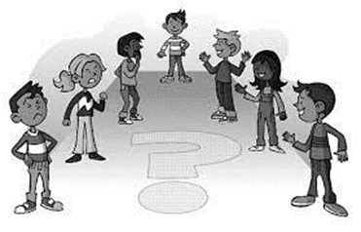
Διάδρομος συνείδησης
Υπάρχει κάποια στιγμή που ο χαρακτήρας πρέπει να πάρει μια απόφαση;
Μπορούμε να ακούσουμε τις αντικρουόμενες απόψεις του χαρακτήρα
Μπορούμε να προσπαθήσουμε να πείσουμε τον χαρακτήρα για τη μια ή την άλλη απόφαση
Μπορούμε να δώσουμε τα θετικά ή τις συνέπειες που θα έχει μια σημαντική απόφαση του χαρακτήρα

Slide 16
Παραλλαγή – κύκλος συνείδησης
Υπάρχει κάποια που ο χαρακτήρας βρίσκεται σε δίλημμα;
Σχηματίζουμε δύο ομόκεντρους κύκλος
Τα μισά παιδιά στον ρόλο του χαρακτήρα που πρέπει na πάρει μια απόφαση στο εσωτερικό του κύκλου (κλείνουν τα μάτια)
Τα υπόλοιπα στον εξωτερικό κύκλο εκφράζουν τη μια ή την άλλη άποψη γυρνώντας γύρω από τον εσωτερικό κύκλο

Slide 17
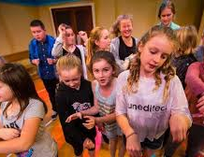
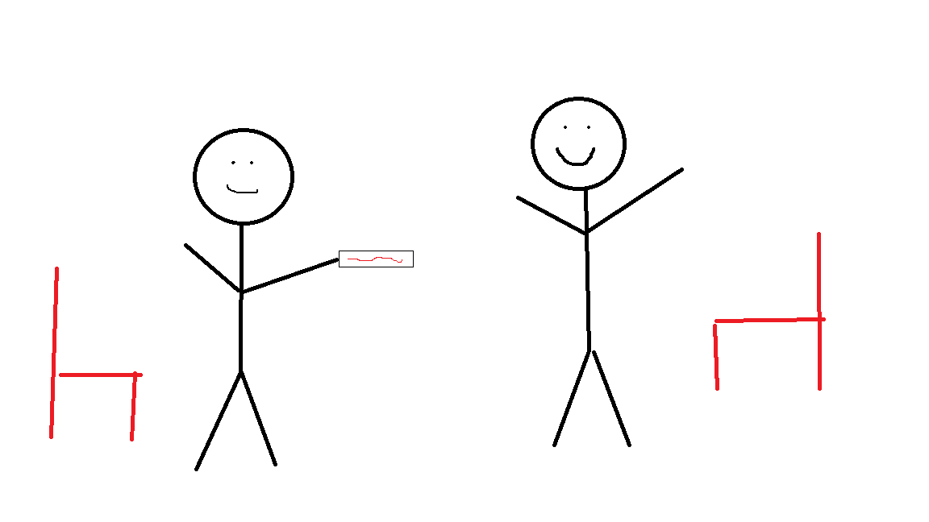
Αυτοσχεδιασμός
Οι χαρακτήρες και η πλοκή του βιβλίου μπορούν να αποτελέσουν την βάση για αυτοσχεδιασμούς και να δημιουργήσουν τα παιδιά διαλόγους, επιπλέον σκηνές
Ένας αυτοσχεδιασμός που γίνεται πάνω σε μια συγκεκριμένη σκηνή ή εικόνα θα βοηθήσει τα παιδιά να εμπλακούν περισσότερο στην ιστορία και να αναγνωρίσουμε τί καταλαβαίνουν ή μαθαίνουν από αυτήν.
Κάποιες φορές ο αυτοσχεδιασμός είναι αυθόρμητος ή άλλες ο δάσκαλος δίνει μια φράση για να ξεκινήσουν ή να τελειώσουν τα παιδιά με αυτή.

Slide 18
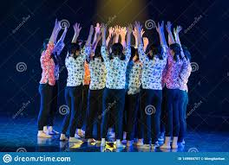
Συλλογικός ρόλος
Είναι ένας τρόπος η ομάδα να υποδυθεί συλλογικά έναν ρόλο. Καθένας παίρνει τον λόγο όταν θέλει
Συχνά δημιουργείται ένα είδος διαλόγου μεταξύ των ατόμων που συμμετέχουν στον συλλογικό ρόλο
Ο δάσκαλος μπορεί να θέσει οδηγίες, πχ όλοι να μιλήσουν μια φορά, ή να μη μιλάει κάποιος πολλές φορές κλπ.

Slide 19
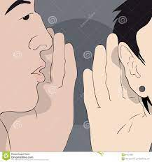
Κρυφακούσματα
Η τεχνική επιτρέπει να ακούσουμε συζητήσεις μεταξύ των χαρακτήρων
Να σκεφτούμε αν αυτός που κρυφακούει βρίσκεται σε συγκεκριμένο ρόλο ή απλά περνά από μια ομάδα ή ζευγάρι και ακούει
Να συζητηθεί αργότερα το τί άκουσε

Slide 20
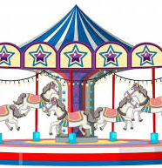
Carousel
Μπορούν να παιχτούν πολλές σκηνές, για παράδειγμα:
Μια ακολουθία σκηνών από το βιβλίο που θα ζωντανεύουν στη σειρά
Να παιχτούν με αυτό τον τρόπο νέες σκηνές από την ιστορία
Να ζωντανέψει ο λόγος και οι σκέψεις που υπάρχουν στην ιστορία

Slide 21



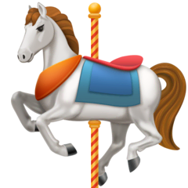

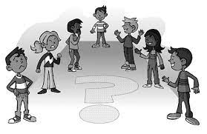
Quiz: Ποιες τεχνικές θεάτρου/δράματος αναγνωρίζετε;

Slide 22
Υπενθυμίζουμε τα στοιχεία μιας ιστορίας
Πού, πότε; Διαδραματίζεται η ιστορία;
Χαρακτήρες: Ποιοι είναι στην ιστορία;
Οπτική γωνία: Από ποιανού την πλευρά λέγεται η ιστορία;
Δράση: Ποια είναι η δράση των χαρακτήρων, τί κάνουν;
Διάλογος: Τί λένε οι χαρακτήρες;
Εσωτερική σκέψη: Τί σκέφτονται;
Πλοκή: Ποια είναι η ακολουθία γεγονότων στην ιστορία μου;
(σύγκρουση, κρίση, επίλυση)
Αφήγηση: Ποια επιπλέον σκηνή προσθέτει ο αφηγητής;

Slide 23

Ζητήματα που είναι καλό να λάβουμε υπόψη μας
Σε ποια σημεία υπάρχει ένταση;
Υπάρχουν σχέσεις που θέλουμε να προσεγγίσουμε ή προβλήματα που θέλουμε να «αναδείξουμε» ;
Υπάρχουν θέματα κοινωνικά, παγκόσμια, αξίες κλπ;
Ποιες είναι οι καταστάσεις και τα σημεία που θέλουμε να διερευνήσουμε με τα παιδιά ;

Slide 24
Ζητήματα που είναι καλό να λάβουμε υπόψη μας
Ποιο ρόλο να πάρουμε ;
Ποιόν ρόλο να πάρουν τα παιδιά;
Θα μπορούσαμε να τους δώσουμε κάποιες εργασίες να κάνουν μέσα από την ιστορία; (πχ. να κατασκευάσουν κάτι, να δημιουργήσουν τον χώρο τους, να δουλέψουν σε ρόλο κλπ)

Slide 25

Μια αυθόρμητη σκέψη

